Slide 2

Nombre del profesor:
L.D.G. Carlos Antonio Varela Angeles
Periodo: Enero – Junio 2016

Slide 3
Técnicas para la reproducción
El fotograbado (tipografía), el fotocromo
(lito-offset), el hueco grabado (cilindro) y la serigrafía. .

Slide 4
El fotograbado
(Tipografía)
Es un sistema de impresión en el que los elementos a imprimir están en altorrelieve en la forma impresora.
Es además un sistema de impresión directo, ya que la imagen se transmite directamente de la forma impresora al sustrato.

Slide 5
El fotograbado
(Tipografía)

Slide 6
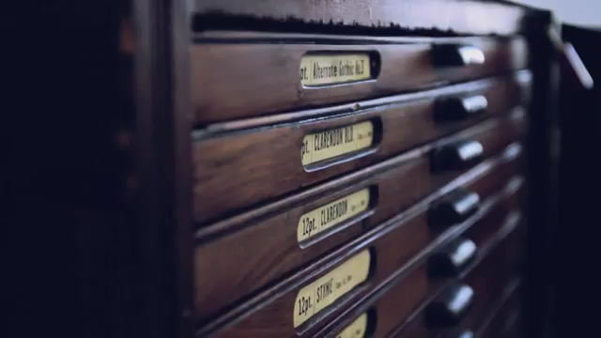

Slide 7
Huecograbado
(Cilindro)
Es un sistema de impresión en bajorrelieve y directo.
La forma impresora es un cilindro grabado. Las áreas de imagen están grabadas en la superficie del cilindro.

Slide 8
Huecograbado
(Cilindro)

Slide 9


Slide 10
Fotocromo
(offset)
Es un sistema de impresión plano, ya que la forma impresora no tiene relieve, e indirecto, porque la imagen no se transfiere directamente de la forma impresora al sustrato, sino que lo hace a través de un cilindro recubierto de caucho.

Slide 12
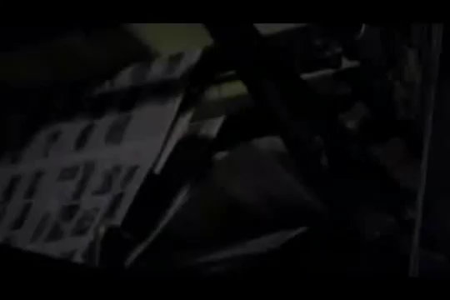

Slide 13
Serigrafía
Técnica de impresión que consiste en grabar imágenes por medio de una pantalla de seda o tela metálica muy fina. En aquellas partes donde no hay imagen se impide el traslado de tinta a través del bloqueo generado por una emulsión o barniz.

Slide 15


Slide 16
Bibliografía:
*Paloma Varela García de Oteyza. (2004). Las Artes Gráficas: Sistemas de Impresión. 2016, de Asociación de ingenieros industriales de Madrid Sitio web: http://revista.aiim.es/Articulos/24_Las%20Artes%20Gr%C3%A1ficas%20Sistemas%20de%20Impresi%C3%B3n.aspx
*Discovery Channel. (2000). Como funciona el sistema de impresion Offset [Español]. 2016, de Discovery Channel Sitio web: https://www.youtube.com/watch?v=-0vNHOTToX4
* SENA TV. (2000). ¿Qué es la serigrafía?. 2016, de SENA TV Sitio web: https://www.youtube.com/watch?v=jTY0zOr9k3k
* Lecturalia. (2015). Tipografía. 2016, de Lecturalia Sitio web: https://www.youtube.com/watch?v=rbuFANKBgyM

